Slide 1
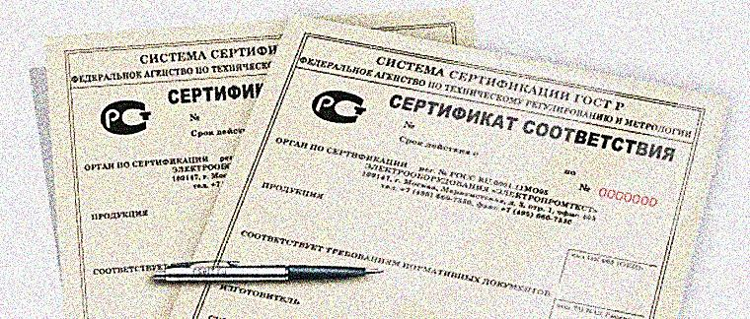
Сертификация: цели, схемы, виды, этапы

Slide 2
Слово «сертификация» в переводе с латинского – «сделано правильно»

Slide 3

Сертификация
Сертификация — процедура подтверждения соответствия, посредством которой независимая от изготовителя (продавца, исполнителя) и потребителя (покупателя) организация удостоверяет в письменной форме, что продукция соответствует установленным требованиям. Также сертификация — форма осуществляемого органом по сертификации подтверждения соответствия объектов требованиям технических регламентов, положениям стандартов, сводов правил или условиям договоров

Slide 4
Цели сертификации
1. Подтверждение заявленных показателей качества услуг;
2. Содействие потребителю в компетентном выборе услуг;
3. Содействие представителю в реализации конкурентоспособных услуг на внутреннем и внешнем рынках;
4. Защита потребителя и окружающей среды от услуг, предоставленных на низком уровне качества.

Slide 5
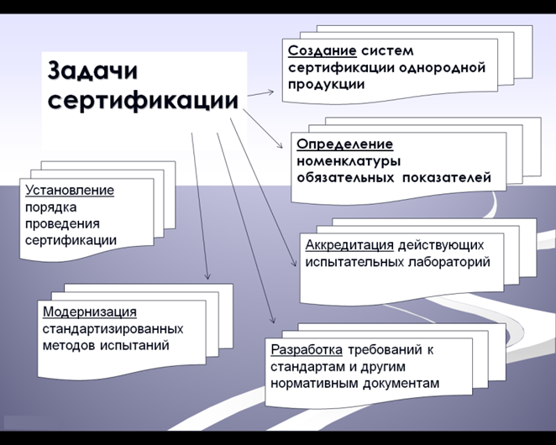

Slide 6
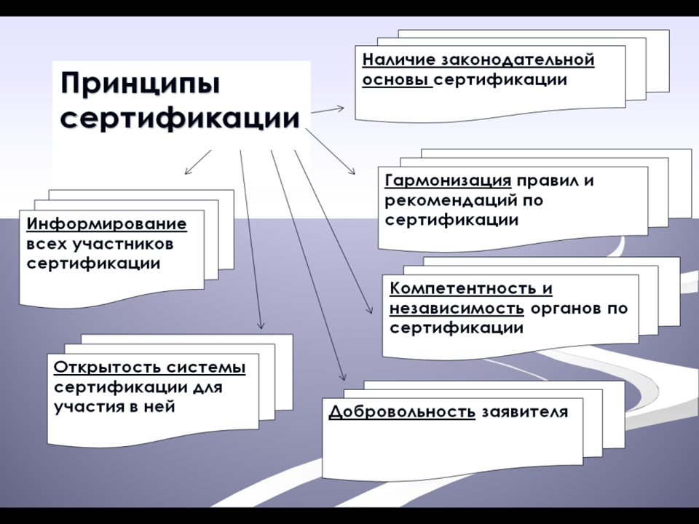

Slide 7

Объекты сертификации
Объектами сертификации являются:
продукция;
услуги;
работы.

Slide 8
Органы сертификации
Сертификацию проводят специальные органы по испытательным лабораториям и сертификации. Сертифицирующая организация не имеет права являться продавцом, производителем или потребителем сертифицируемой ею продукции
Аккредитованные испытательные лаборатории (ИЛ) - осуществляют испытания конкретной продукции или конкретные виды испытаний и выдают протоколы испытаний для целей сертификации ИЛ несет ответственность за соответствие проведенных ею сертификационных испытаний требованиям НД, а также за достоверность и объективность результатов. Если орган по сертификации аккредитован как ИЛ, то его именуют сертификационным центром.
Функции центрального органа систем сертификации (ЦОС) в системе сертификации систем качества и производства выполняет Технический Центр Регистра систем качества, действующий в структуре Госстандарта России. Функции ЦОС по добровольной сертификации возложены на ВНИИ сертификации.

Slide 9
Сертификация продукции
Сертификация продукции - это процедура подтверждения качества, посредством которой независимая от изготовителя (продавца, исполнителя) и потребителя (покупателя) организация удостоверяет в письменной форме, что продукция соответствует установленным требованиям.
Правила сертификации продукции регламентируются Постановлением Госстандарта РФ от 21.09.1994 N 15 «Об утверждении Порядка проведения сертификации продукции в Российской Федерации».

Slide 10
Сертификация качества продукции
Сертификация качества продукции - это процесс подтверждения качества продукции, путем определения соответствия установленным нормам и правилам установленные законодательством в отношении определенной продукции. Сертификация качества подтверждает факт, что конкретная продукция или товар прошли процедуру сертификации, безопасны для жизни и здоровья людей, а так же разрешены к распространению и дальнейшей реализации. Иными словами сертификация качества это независимая деятельность третьей стороны по определению соответствия качества продукции определенным документам и требованиям, установленными конкретной системой сертификации, в России это, как правило, ГОСТ или Технический регламент. Документом для подтверждения качества продукции является сертификат качества.

Slide 11
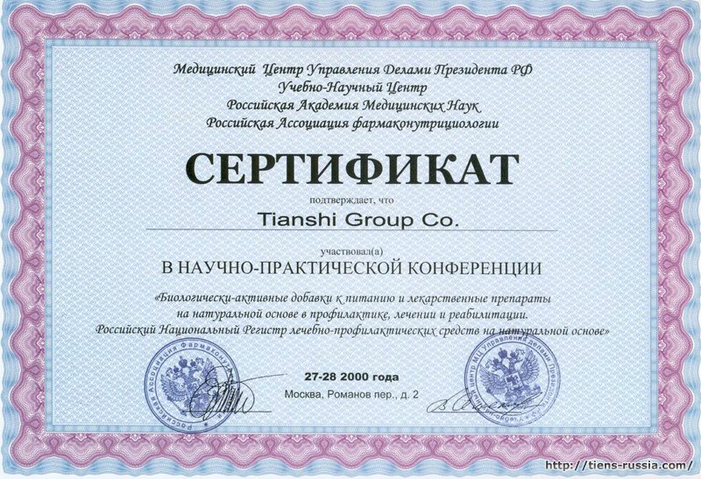
Сертификат качества
Сертификат качества - это документ установленной формы, состоящий из обязательных пунктов содержащих информацию: о продукции, изготовителе или поставщике, нормативных документах, соответствие нормативным требованиям, на которые была проверена продукция, сведения об органе по сертификации, выдавшем данный сертификат, срок действия сертификата качества и основания для выдачи данного сертификата. Данный документ в первую очередь подтверждает соответствие продукции установленным законодательством требованиям качества продукции.

Slide 12
Сертификация соответствия
Сертификация соответствия (лат. «сделано верно»)- это деятельность, направленная на установление и подтверждение соответствия рассматриваемого объекта определённым требованиям.
Сертификация соответствия призвана защитить потребителя от недобросовестности производителя и продавца некачественной или фальсифицированной услуги.
Сертификат соответствия качества это общее название всех сертификатов соответствия качества продукции, к ним можно отнести: сертификат соответствия ГОСТ Р, сертификат соответствия пожарной безопасности, сертификат взрывозащиты, сертификат соответствия Техническому регламенту, сертификат соответствия Таможенному союзу, сертификат соответствия менеджмента качества и много других.

Slide 13
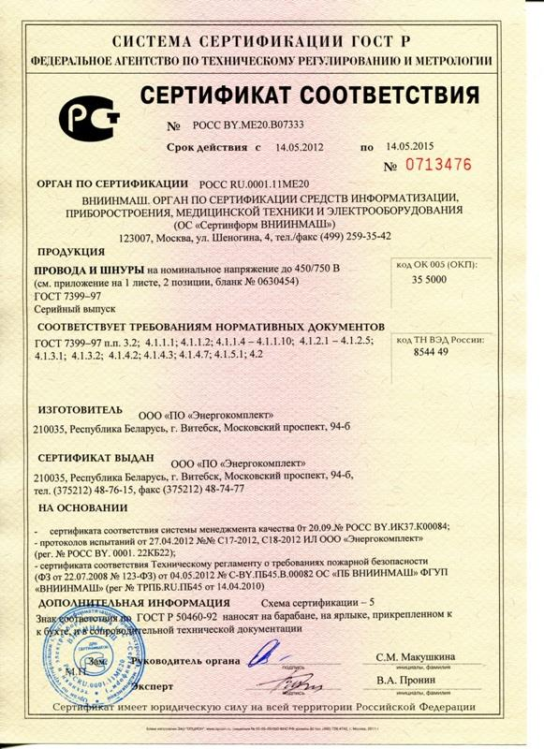
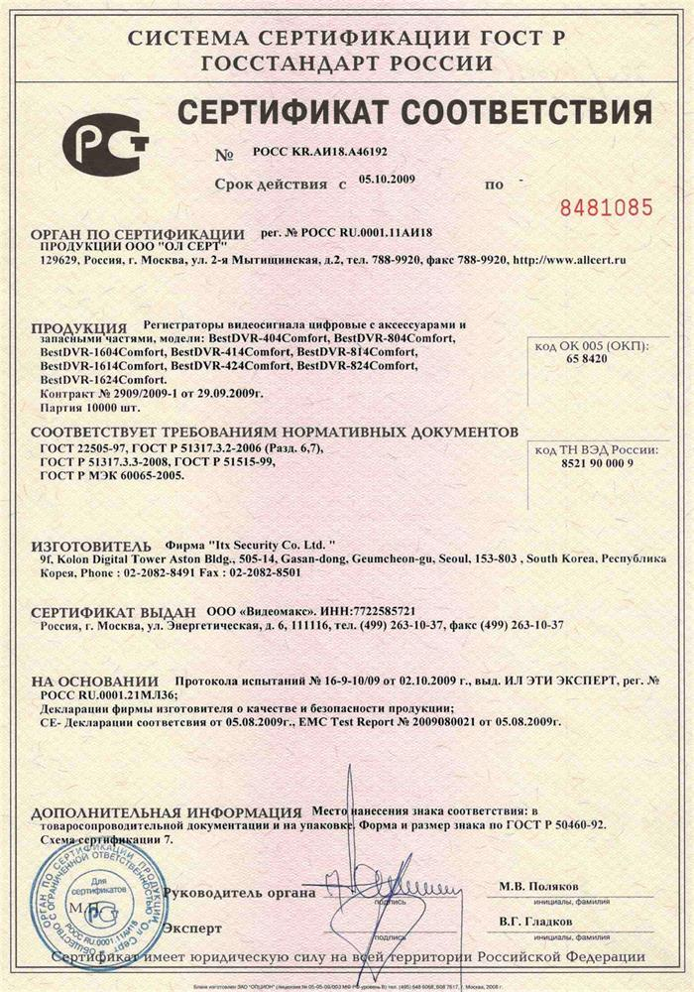
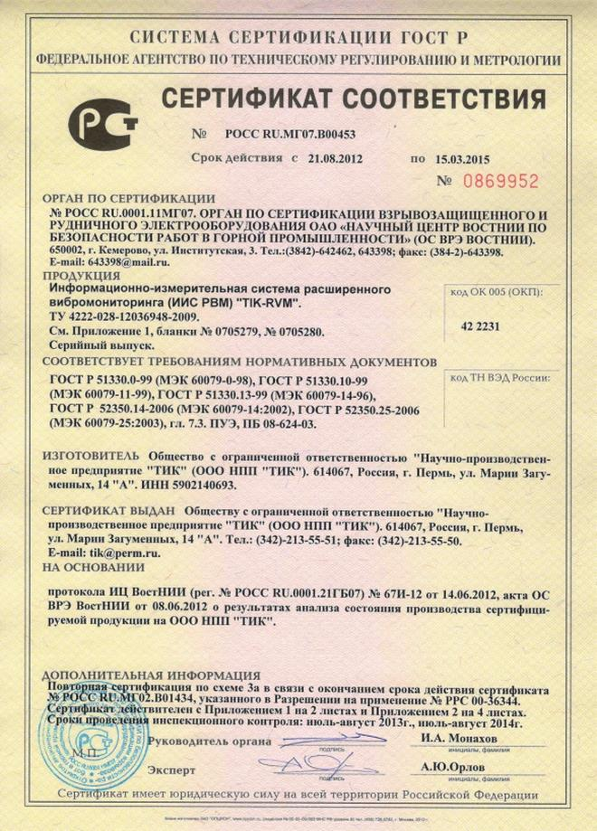
Виды сертификатов соответствия ГОСТ Р:
- Сертификаты соответствия ГОСТ Р по контракту
- Сертификат соответствия ГОСТ Р на партию
- Сертификат соответствия ГОСТ Р на серийный выпуск

Slide 14
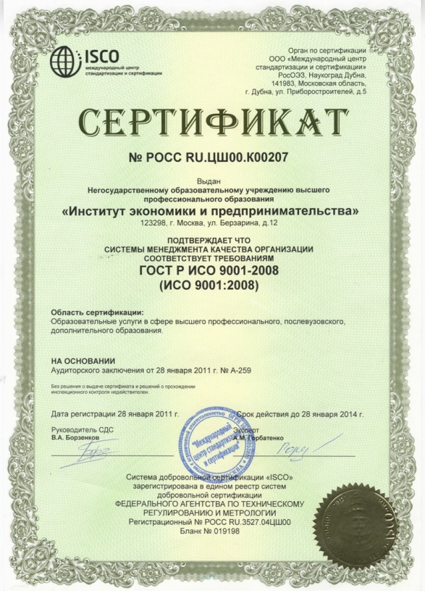
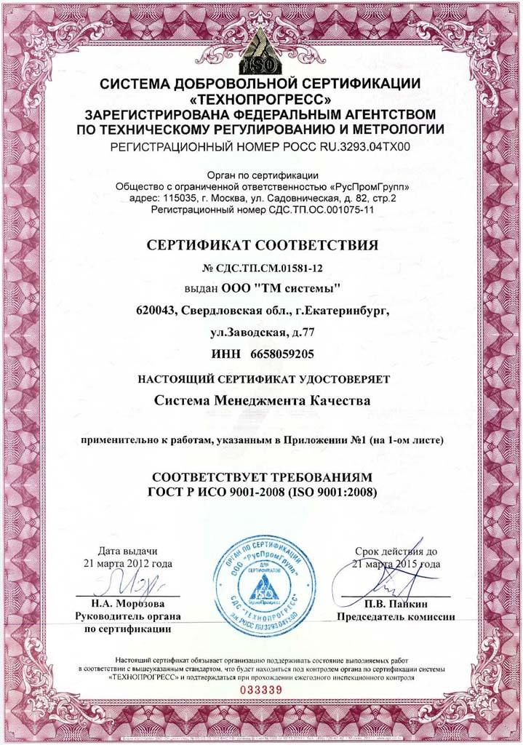

Slide 15
Знак соответствия
Знак соответствия — это специальный знак, которым маркируется товар, товарный ярлык или упаковка товара, этот знак показывает соответствие этого товара установленному стандарту, требованиям сертификационных организаций.
Основной целью маркировки является, возможность наглядно показать информацию о том, что продукт соответствует установленным требованиям качества.

Slide 16

Знак соответствия обязательной сертификации
Данный знак соответствия ставится в тех случае, когда продукция подлежит обязательной сертификации и на данный продукт был оформлен обязательный сертификат соответствия. В этом знаке показана информация об органе выдавшем данный сертификат. Буквенное и цифровое обозначение соответствует номеру органа по сертификации продукции.

Slide 17

Знак соответствия добровольной сертификации
Знак соответствия добровольной сертификации ставится после проведения добровольной сертификации и получения сертификата соответствия. Нанесение данного знака соответствия не является обязательным требованием. При маркировке продукции знаком добровольной сертификации номер органа не ставится.

Slide 18

Знак соответствия декларирования соответствия
Данный знак соответствия ставится в случаях когда на продукцию или оборудование была оформлена декларация соответствия. Информация об органе выдавшем документ не пишется. Нанесение данного знака соответствия является обязательным требованием при маркировке продукции, подлежащих обязательному подтверждению соответствия в форме декларации соответствия.

Slide 19

Знак соответствия техническому регламенту
Данным знаком соответствия маркируют продукцию на которую распространяются требования технического регламента и был получен сертификат соответствия техническому регламенту. Сертификаты с данным знаком имеют свой бланк, который отличается от бланка ГОСТ Р.

Slide 20

Законодательство РФ предусматривает два вида сертификации – обязательную и добровольную

Slide 21
Обязательная сертификация
Обязательная сертификация осуществляется на основании законов и законодательных положений и обеспечивает доказательство соответствия товара (процесса, услуги) требованиям технических регламентов, обязательным требованиям стандартов. Так как обязательная сертификация относится к безопасности, охране здоровья людей и окружающей среды, следовательно, аспект обязательной сертификации — безопасность и экологичность.
Установленная законодательством РФ обязательная сертификация — это система сертификации продукции или услуг, сертификация которых является обязательным требованием. Чаще всего обязательная сертификация применяется для продукции, которая может повлиять на безопасность людей, их имущество и окружающую среду, на такую продукцию оформляется обязательный сертификат. Сертификация продукции включает в себя различные схемы сертификации. Самые распространенные — это оформление сертификата соответствия на контракт, на серийный выпуск и на определенную партию продукции.

Slide 22


Добровольная сертификация
Добровольной сертификации подлежит продукция, на которую отсутствуют обязательные к выполнению требования по безопасности. В то же время ее проведение ограничивает доступ на рынок некачественных изделий за счет проверки таких показателей, как надежность, эстетичность, экономичность и др.
Добровольная сертификация проводится в соответствии с Законом РФ «О сертификации продукции и услуг» по инициативе заявителей в целях подтверждения соответствия продукции (услуг) требованиям стандартов, технических условий, рецептур и других документов, определяемых заявителем. Добровольная сертификация проводится на условиях договора между заявителем и органом по сертификации.

Slide 23
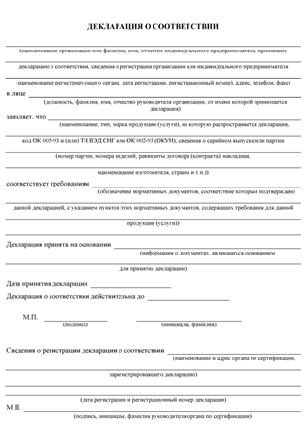
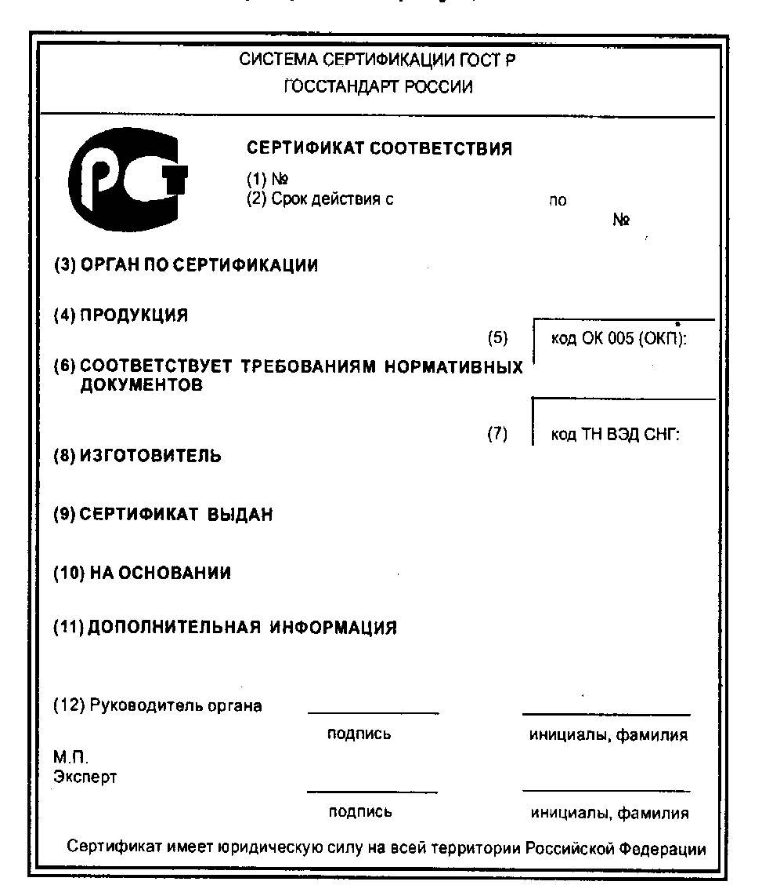
Форма сертификата соответствия при обязательной сертификации продукции
Форма декларации о соответствии

Slide 24

Основные этапы процесса сертификации
Пять основных этапов:
· Заявка на сертификацию.
· Оценка соответствия объекта сертификации установленным требованиям.
· Анализ результатов оценки соответствия.
· Решение по сертификации.
· Инспекционный контроль за сертифицированным объектом.

Slide 25
Сертификация контрольно- измерительных приборов и автоматики
Контрольно-измерительные и лабораторные приборы попадают в область регулирования технических регламентов Таможенного союза, в которых установлена только одна обязательная форма подтверждения соблюдения требований безопасности такого оборудования – декларирование соответствия.
Обязательная сертификация контрольно-измерительных приборов не предусмотрена законодательством нашей страны.
Сертификация приборов может быть проведена только по желанию заявителя. Например, вместо декларирования или в виде дополнительного подтверждения соответствия – на добровольной основе.

Slide 26
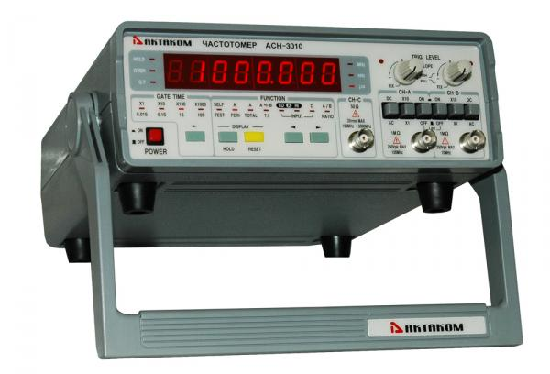
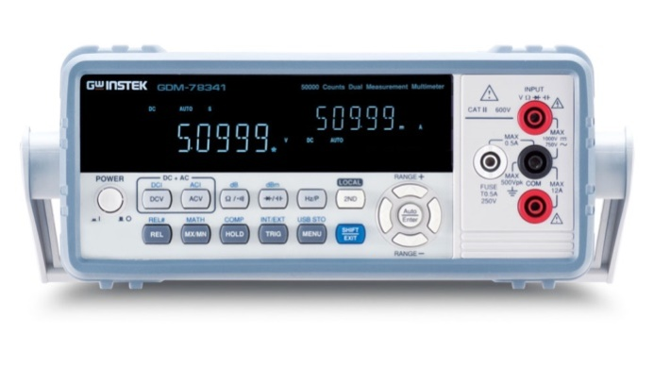
Измерительные устройства, подлежащие декларированию соответствия
Декларирование соответствия требованиям технических регламентов Таможенного союза на низковольтное оборудование и их электромагнитную совместимость предусмотрено при выпуске в обращение следующих аналоговых показывающих электроизмерительных приборов прямого действия:
амперметры;
вольтметры;
ваттметры;
варметры;
частотомеры;
фазометры;
измерители коэффициента мощности;
синхроноскопы;
приборы для измерения полного сопротивления (омметры);
приборы для измерения активной проводимости и т. д.

Slide 27
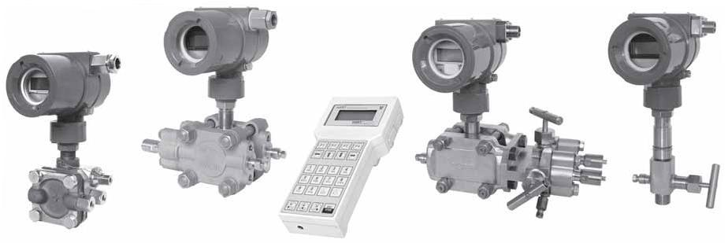
Результаты проверок оформляются в протокол испытаний, который содержит в себе полученные данные по следующим показателям защиты от:
механических повреждений;
поражения электрическим током;
вибрации;
температурных ограничений;
опасностей, связанных с жидкостями;
излучения, в том числе лазерного;
звукового и ультразвукового давления;
выделяющихся газов и т. д.

Slide 28
Сертификат на манометр
Манометр является средством измерения давления жидкости или газа. По конструкции чувствительного элемента приборы делятся на: жидкостные, поршневые, деформационные. По классам точности различают манометрические устройства в диапазоне от 0,15 до 4,0. Изделия с высокой степенью точности 0,15, 0,25, 0,4 используют для поверки других манометров.
Поскольку данные изделия являются средством измерения, они должны обеспечивать точность измерительных процессов неизменно в течение длительного времени с допустимой небольшой погрешностью. С этой целью в России установлены определенные стандарты и предусмотрено оформление сертификата об утверждении его типа (средства измерения). Данный документ подтверждает соответствие манометра установленным метрологическим требованиям.

Slide 29
Метрологический сертификат
Согласно ФЗ РФ № 102 от 26.06.08 г. в стратегических отраслях, таких как медицина, безопасность, взаиморасчеты и оборона, для использования манометров на территории России для них необходимо оформить метрологический сертификат. Полномочия на проведение проверки имеются лишь у Федерального агентства по техническому регулированию и метрологии. Если в ходе проверки будет подтверждено соответствие изделий необходимым нормативам, разработанным ВНИИ метрологии, то будет выдано свидетельство об утверждении типа СИ. Данный документ действует 5 лет, при этом он обязательно фиксируется в Государственном реестре.
Кроме того, манометры следует сертифицировать в системе ГОСТ Р. Постановлением Правительства № 982 от 01.12.2009 г. они внесены в Единый перечень продукции, подтверждать соответствие которой необходимо в форме декларации, за исключением приборов для проверки дыхательных пожарных аппаратов.

Slide 30

Пожарная сертификация
Эти устройства совместно с пожарными сигнализаторами давления и потока жидкости в автоматических установках тушения огня подлежат обязательной пожарной сертификации. Пожарный сертификат оформляется в центре сертификации, получившем аккредитацию в МЧС. Оформленный документ подтверждает соответствие манометров условиям Технического регламента «О требованиях пожарной безопасности».

Slide 31
Сертификат на датчики давления Метран-150
Декларация на датчики давления Метран-150 есть официальный документ, констатирующий соответствие товара положениям государственных стандартов, имеет номер ТС № RU Д-RU.АВ72.В.01972 и сроком действия с 22.09.2014 по 21.09.2019 включительно на изделие, по классификатору ОКУН 9026 20 200 8 - Прочие. Согласно с декларацией соответствия, товар соответствует разделам ТР ТС 020/2011 "Электромагнитная совместимость технических средств". Товар был изготовлен организацией «Промышленная группа «Метран». Сертификация была осуществлена на основании документов: протокола испытаний № 1075EM-LAB09/14 от 19.09.2014 года, испытательной лаборатории ООО "Инвестиционная корпорация", аттестат аккредитации № РОСС RU.0001.21MЭ64 от 25.07,2013 до 18.11.2015 года. Кроме того, маркировка единым знаком обращения продукции на рынке государств-членов Таможенного Союза наносится на изделие и в прилагаемые эксплуатационные документы. Условия хранения и срок службы согласно эксплуатационной документации завода-изготовителя.

Slide 32
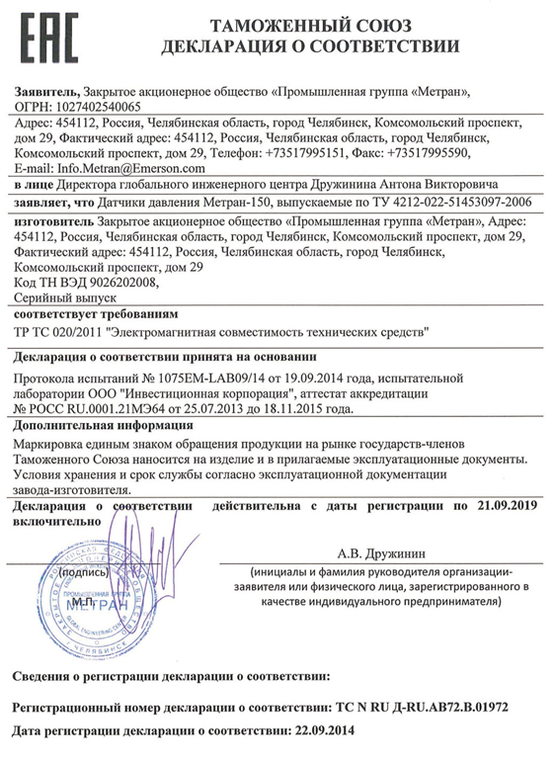

Slide 33
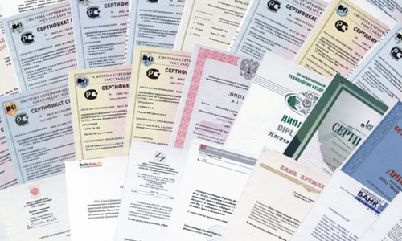
"На сегодняшнем уроке я понял… "; " Я узнал… "; " Я разобрался…"; "Я похвалил бы себя…"; "Особенно мне понравилось…"; "После урока мне захотелось…"; "Я мечтаю о …"; "Сегодня мне удалось…"; "Я сумел…"; "Было интересно…"; "Было трудно…"; "Теперь я могу…"; "Я почувствовал, что…"; "Я научился…";

